Slide 1
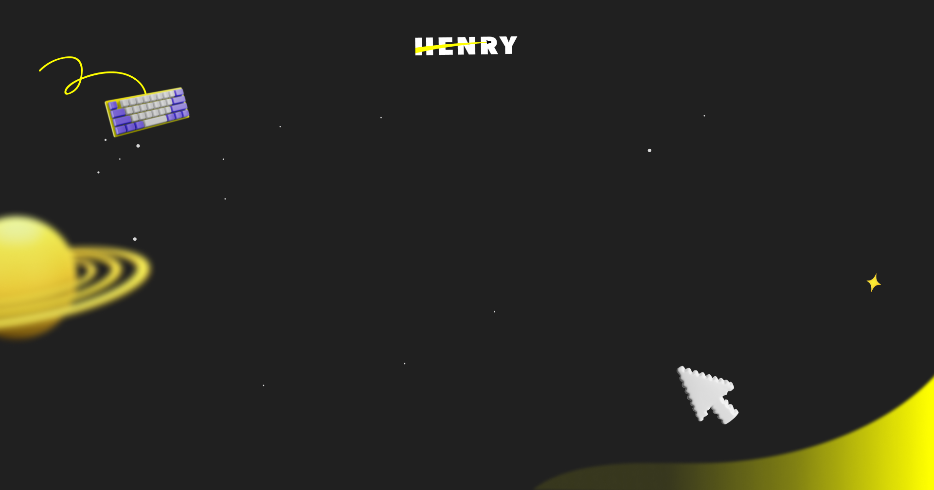

Apache
Spark
Notes:
Obligatoria. Se completa con el título de la clase y a la carrera que pertenece (si es necesario, también se puede agregar módulo)

Slide 2

OBJETIVOS DE CLASE
Comprender el caso de uso de Spark y su Arquitectura.
Entender qué es el RDD -Conocer los Módulos de Spark.
Diferenciar las características del Procesamiento Batch y del Procesamiento Streaming.
Aplicar el caso de uso de Kafka.
Notes:
Obligatoria. Indican aquello que se pretende que el estudiante logre con la clase. Recuerda que se enuncian en principio con el verbo en infinitivo delante (por ejemplo: “Comprender…”, “Analizar…”, “conocer…”, etc). Se debe destacar en negrita el verbo. Los objetivos deben ser concretos, medibles y coherentes con los contenidos.

Slide 3


AGENDA
Apache Spark
Arquitectura Spark
Cluster Spark
Hadoop Spark
RDD
Módulos Spark
Kafka
Notes:
Se puede utilizar en caso de tener una clase larga para compartir en qué orden y cuánto tiempo más o menos ocupará cada temática.

Slide 4


Apache Spark
Notes:
Obligatoria.
Usar para los temas más importantes de la clase, donde se introducen conceptos que se ven en varios slides. No hay que usarla para todos los temas.

Slide 5

Introducción
Notes:
Usar para los subtemas de las temáticas abordadas.

Slide 6


¿Qué es?
Es un motor para procesamiento a gran escala de datos, integrado, rápido, "in memory" y de propósito general. Tienen su propio sistema de "Cluster Management" y utiliza Hadoop solo como almacenamiento. Spark está escrito en Scala y provee APIs en Java, Scala, Python y R.
Notes:
Usar para slides de sólo texto. Si no alcanza, no sobrecargar, usar otra con el mismo título para indicar que continúa el mismo módulo.

Slide 7
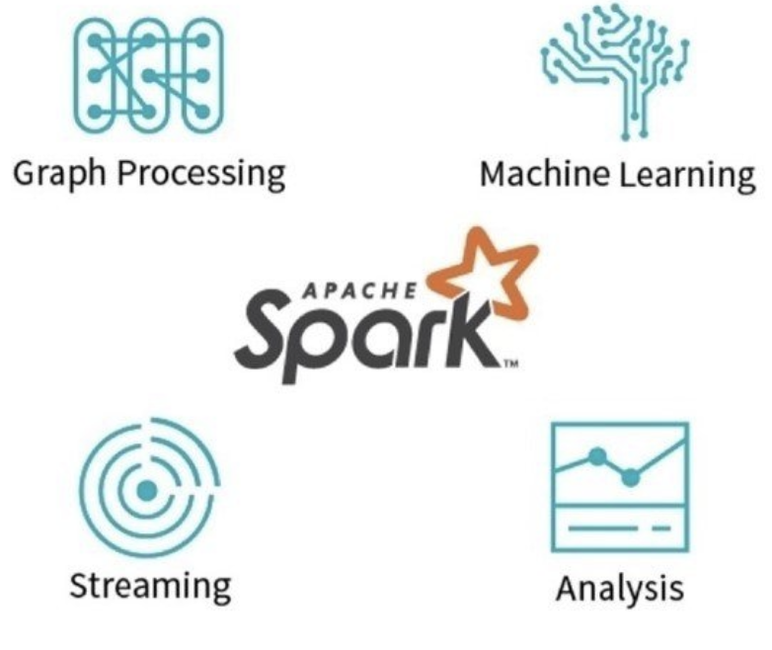
Características
Computación en memoria.
Tolerancia a fallos.
Multipropósito.
REEMPLAZAR
POR IMAGEN
Notes:
Usar para slides de texto e imagen. Si no alcanza, no sobrecargar, usar otra con el mismo título para indicar que continúa el mismo módulo.

Slide 8
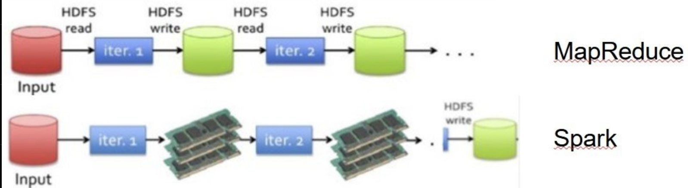
¿Para qué sirve?
Spark es ideal para tareas de procesamiento iterativo e interactivo de grandes "data sets" y flujos de datos ("streaming"). Brinda una performance entre 10-100x mayor que Hadoop operando con construcciones de datos ("data constructs") llamadas "Resilient Distributed Datasets" (RDDs), esto ayuda a evitar latencias en tareas de lectura y escritura en discos. Es una alternativa a MapReduce.
Notes:
Usar para slides de texto e imagen. Si no alcanza, no sobrecargar, usar otra con el mismo título para indicar que continúa el mismo módulo.

Slide 9
Arquitectura Spark
Notes:
Usar para los subtemas de las temáticas abordadas.

Slide 10
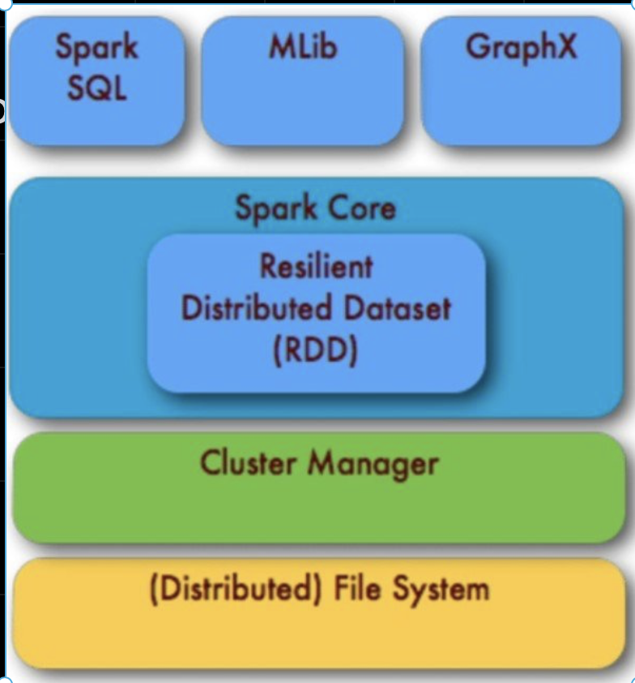
¿Para qué sirve?
Spark tiene una arquitectura de capas bien definida donde todos los componentes están relacionados e integrados con extensiones y librerías.
Está basado en dos abstracciones:
RDD (Resilient Distributed Dataset)
DAG (Directed Acylic Graph)
Notes:
Usar para slides de texto e imagen. Si no alcanza, no sobrecargar, usar otra con el mismo título para indicar que continúa el mismo módulo.

Slide 11

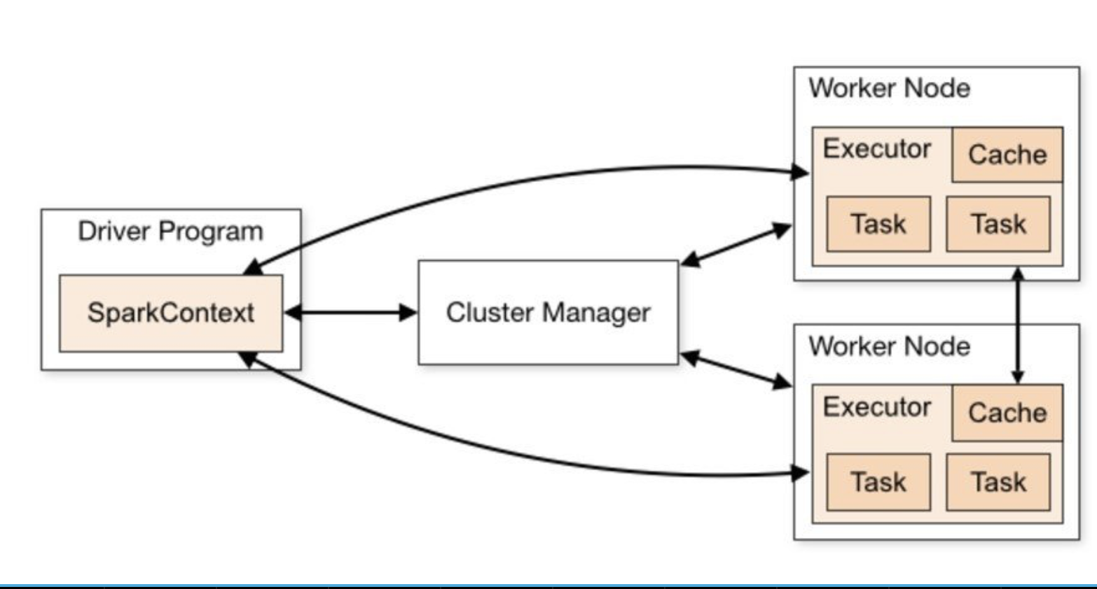
Cluster Spark
SOLO IMAGEN
Notes:
Usar para slides de imagen completa.

Slide 12
Hadoop- Spark
Notes:
Usar para los subtemas de las temáticas abordadas.

Slide 13
 | Hadoop | Spark
Propósito | Procesamiento y almacenamiento de grandes datasets | Motor de propósito general para procesamiento de datos a gran escala.
Componentes principales | Hadoop Distributed File Systems | Spark core, motor de procesamiento en memoria.
Almacenamiento | HDFS administra colecciones de datos a través de múltiples nodos de un cluster de servidores “comodity” | Spark no realiza almacenamiento distribuido, opera en colecciones de datos distribuidas.
Tolerancia a fallos | Replicación. Los datos son escritos a discos en varios nodos luego de cada operación. | RDD’s minimizado “network I/O”. Los RDDs pueden ser reconstruidos ante fallos.
Velocidad de procesamiento | MapReduce es más lento. | Hasta 10x más rápido que MAPreduce para “batch processing” y hasta 100x más rápido para steaming processing.
Soporte de lenguajes | Java | Scala, APIs para Python, Java, R y otros.
Notes:
Usar para slides de sólo texto con instancias a destacar.

Slide 14
RDD
Notes:
Usar para los subtemas de las temáticas abordadas.

Slide 15
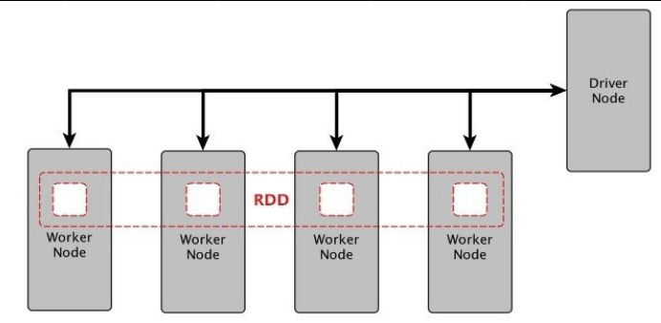
¿QUÉ ES?
Es la estructura fundamental de datos de Apache Spark, una colección de objetos que se computan en diferentes nodos del Cluster.
Resilient (tolerante a fallos), capacidad de recomponer particiones de datos dañadas o perdidas por fallos en nodos.
Distributed, los datos residen en varios nodos.
DataSet, representa registros de los datos, que el usuario puede cargar en forma de archivos JSON, CSV, texto o bases de datos por medio de JDBC sin una estructura de datos específica.
Notes:
Usar para slides de sólo texto con instancias a destacar.

Slide 16
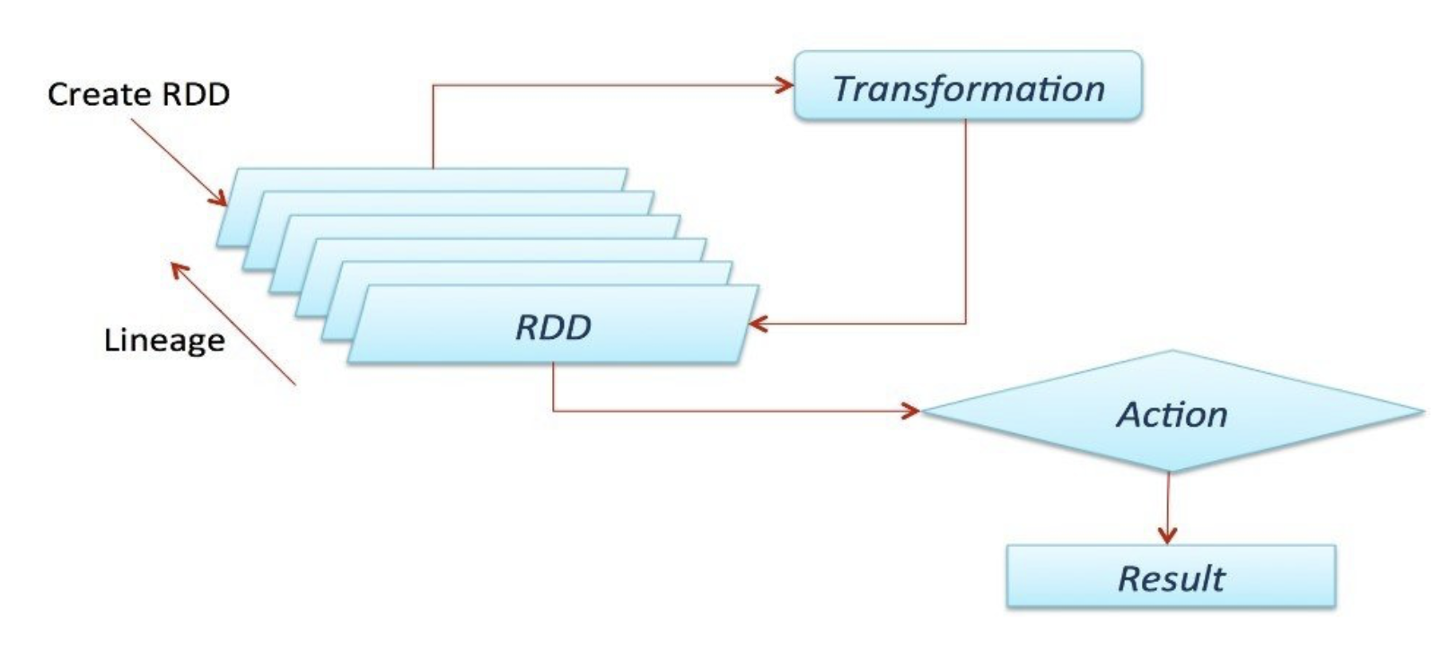
OPERACIONES SOBRE RDD
Facundo Barbero. Barcelona. 2013
Notes:
Usar para slides de sólo texto con citas.

Slide 17
Dataframes
Notes:
Usar para los subtemas de las temáticas abordadas.

Slide 18

Dataframes
Colección de RDD’s con esquema. Características:
Los datos están organizados en columnas nombradas.
Es equivalente a una tabla en una base de datos relacional.
Notes:
Usar para slides de sólo texto con el contenido más importante de la clase. En una presentación de 50 slides usar máximo 5 de estas.

Slide 19
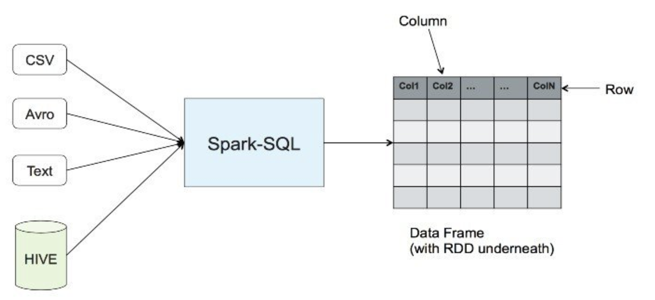
Notes:
Usar para slides de sólo texto con citas.

Slide 20
Datasets
Notes:
Usar para los subtemas de las temáticas abordadas.

Slide 21
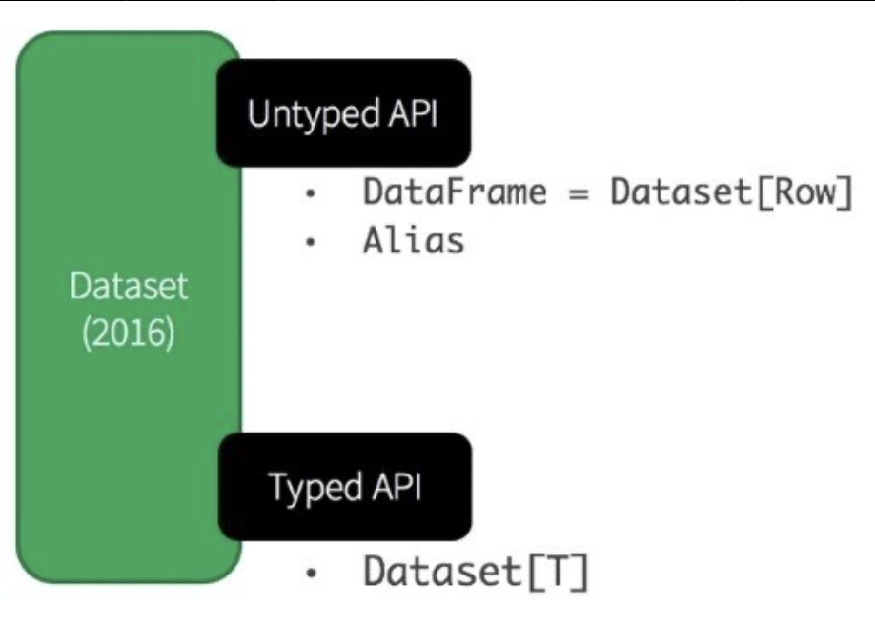
¿QUÉ ES?
Es una extensión del Dataframe. Características:
Clases fuertemente tipadas.
Verificación de tipos de dato en tiempo de compilación.
Disponible sólo en Scala y Java.
Notes:
Usar para slides de sólo texto con instancias a destacar.

Slide 22
Módulos Spark
Notes:
Usar para los subtemas de las temáticas abordadas.

Slide 23
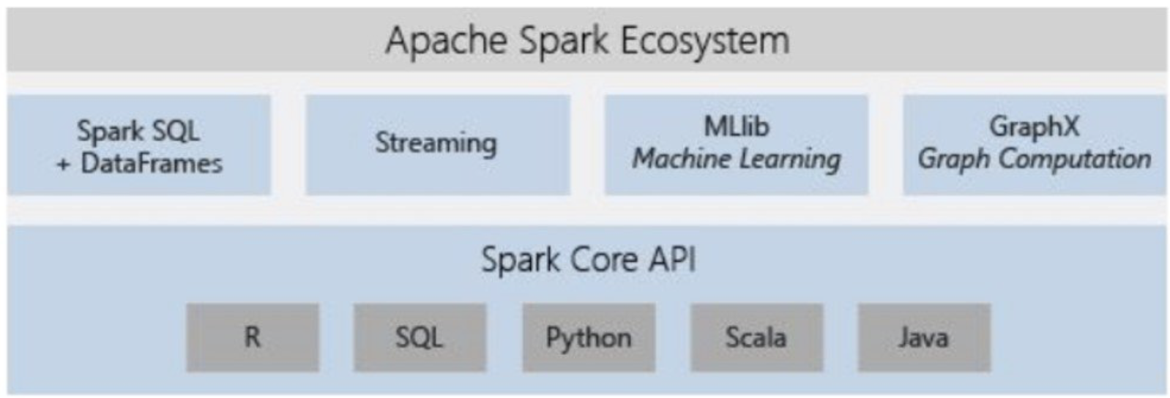
Spark Core
Brinda velocidad dando capacidades de computación ”in-memory”. Spark Core es la base del procesamiento distribuído de grandes datasets.
Notes:
Usar para slides de sólo texto con instancias a destacar.

Slide 24
SparkSQL
Lenguaje provisto para tratar con datos estructurados.
Permite ejecutar consultas sobre los datos y obtener resultados útiles.
Soporta consultas a través de SQL y HiveQL.
Notes:
Usar para slides de sólo texto con instancias a destacar.

Slide 25
Spark Streaming
Permite procesamiento de flujos en forma escalable, rápida y tolerante a fallos.
Spark divide los “streams” de datos en pequeños “batches”.
Trata a cada “batch” de datos como RDDs y los procesa.
Puedo operar con varios algoritmos.
Notes:
Usar para slides de sólo texto con instancias a destacar.

Slide 26
Spark MLlib
Es una librería escalable de Machine learning.
Contiene librerías para implementar algoritmos de ML, por ejemplo clustering, regression y Filtrado colaborativo.
El workflow ML incluye estandarización, normalización, hashing, algebra lineal, estadísticas.
Notes:
Usar para slides de sólo texto con instancias a destacar.

Slide 27
Spark GraphX
Es un motor de análisis de grafos.
Extiende Spark RDD brindado una abstracción gráfica de grafos dirigidos con propiedades asignadas a cada nodo y vértice.
Notes:
Usar para slides de sólo texto con instancias a destacar.

Slide 28
Catalyst Optimizer
Notes:
Usar para los subtemas de las temáticas abordadas.

Slide 29
¿Qué es?
Motor de optimización de planes de ejecución, parecido al que usan las bases de datos, pero diseñado para la cantidad de datos propia de Spark. Además de eso, se tiene implementado un optimizador de memoria y consumo de CPU, llamado Tungsten, el cual determina cómo se convertirán los planes lógicos creados por Catalyst a un plan físico.
Notes:
Usar para slides de sólo texto con instancias a destacar.

Slide 30
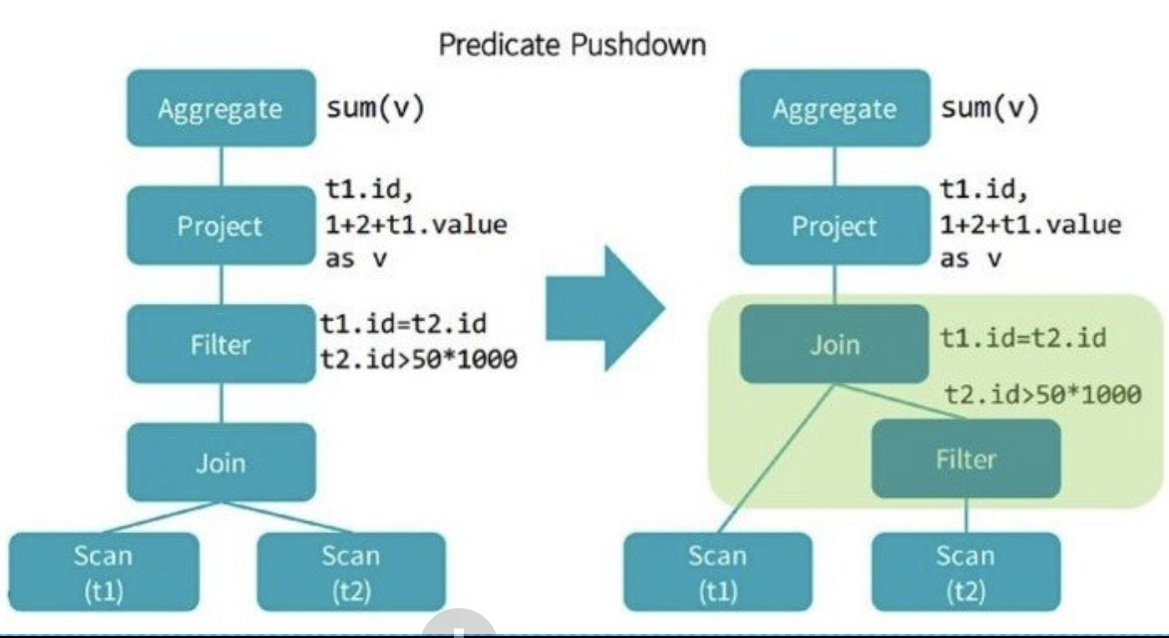
SOLO IMAGEN
Notes:
Usar para slides de imagen completa.

Slide 31
Procesamiento Batch
Notes:
Usar para los subtemas de las temáticas abordadas.

Slide 32
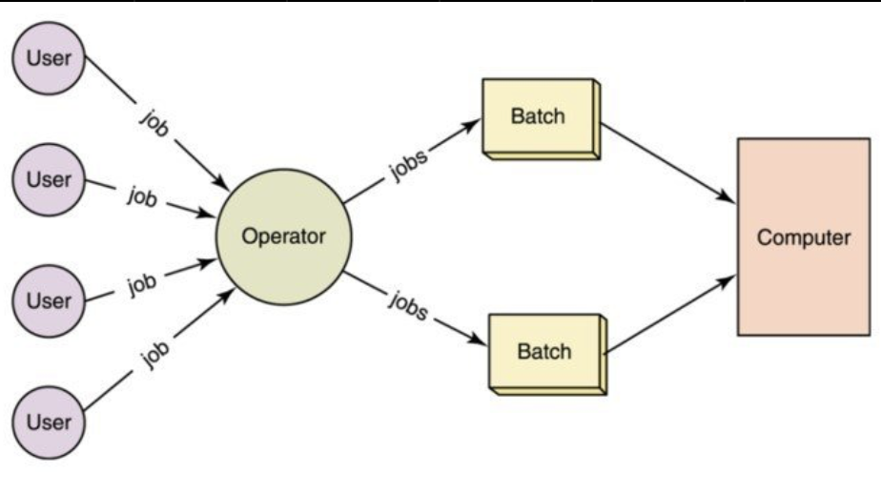
¿Qué es?
Es el procesamiento de transacciones por lote. Los trabajos que pueden ejecutarse sin la interacción del usuario final, o pueden programarse para ejecutarse según lo permitan los recursos.
Ej: Reporte anual de ventas.
Notes:
Usar para slides de sólo texto con instancias a destacar.

Slide 33
Procesamiento Streaming
Notes:
Usar para los subtemas de las temáticas abordadas.

Slide 34
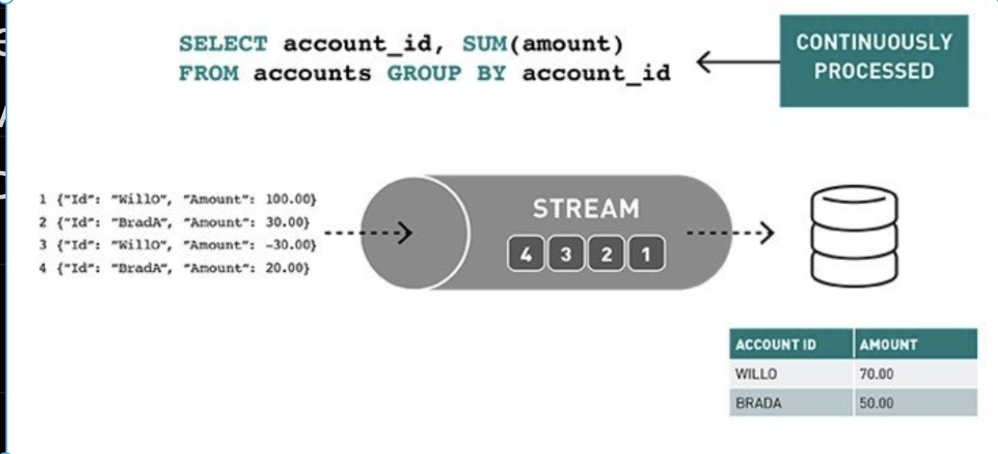
¿Qué es?
Procesamiento de datos a medida que se producen o reciben (flujo de datos en movimiento). Los datos se crean como una serie de eventos a lo largo del tiempo.
Ejemplos:
Eventos de sensores
Clicks en un sitio web
Operaciones financieras
Notes:
Usar para slides de sólo texto con instancias a destacar.

Slide 35
Arquitectura
Lambda
Notes:
Usar para los subtemas de las temáticas abordadas.

Slide 36
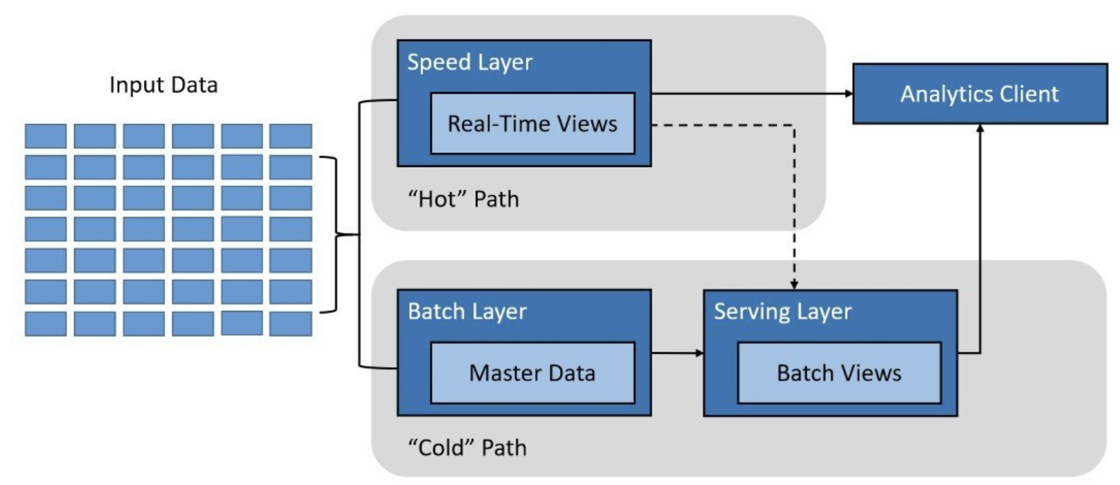
SOLO IMAGEN
Notes:
Usar para slides de imagen completa.

Slide 37
Kafka
Notes:
Usar para los subtemas de las temáticas abordadas.

Slide 38
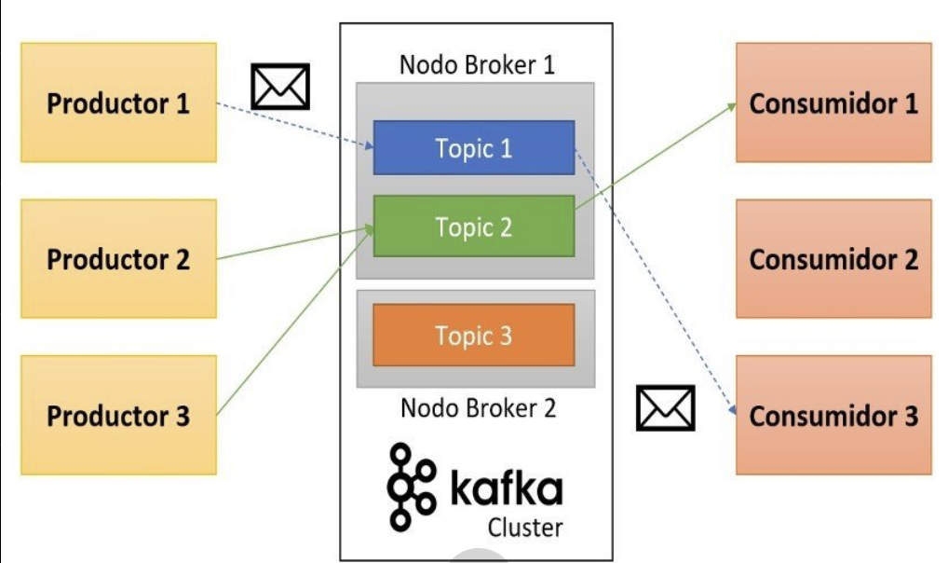
¿Qué es?
Sistema de cola de mensajes distribuido que utiliza el patrón productor-consumidor
Topics: categorías para los mensajes
Producers: envían mensajes a un topic
Consumers: se suscriben a tópics.
Brokers: nodos que forman el cluster
Notes:
Usar para slides de sólo texto con instancias a destacar.

Slide 39
Spark Streaming
Notes:
Usar para los subtemas de las temáticas abordadas.

Slide 40
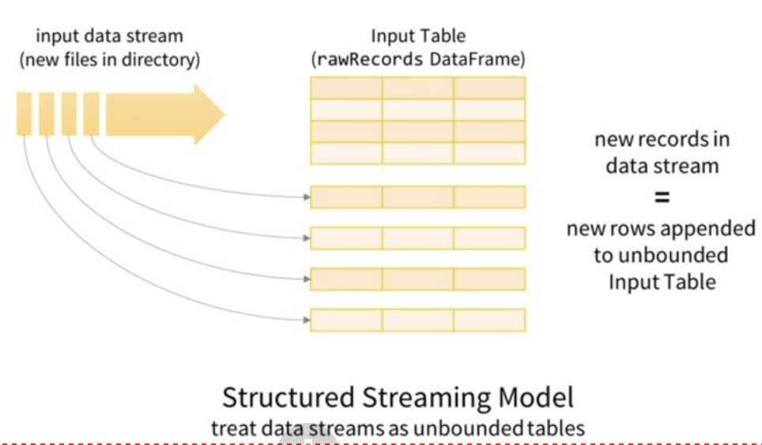
¿Qué es?
Es el módulo de Spark que nos permite ingestar y procesar flujos de datos continuos.
Utiliza micro-batching para dividir flujos de datos continuos en batches correspondientes a un periodo de tiempo acotado.
Posibles fuentes de datos : Kafka, Flume, AWS Kinesis, TCP Sockets, Twitter.
Notes:
Usar para slides de sólo texto con instancias a destacar.

Slide 41
Dato
Apache Spark fue desarrollado originalmente en la Universidad de California, Berkeley, en el año 2009, como un proyecto de investigación denominado "AMPLab" (Laboratorio de Análisis de Datos en Memoria Distribuida). El objetivo principal era diseñar una plataforma de computación en clusters que pudiera procesar grandes volúmenes de datos de manera rápida y eficiente.
Notes:
Usar para slides de consejos.

Slide 42
RESUMEN DE
LA CLASE
Spark
Dataframes & Datasets
Módulos sparks
Kafka
Notes:
Obligatoria. Completar el resumen con palabras claves de lo visto.

Slide 43
¿PREGUNTAS?
Notes:
Obligatoria. De cierre.

Slide 44
¡Muchas
gracias!
Notes:
Obligatoria. De cierre.

